Slide 1
Site renewal
of ViecBonuts

Slide 2
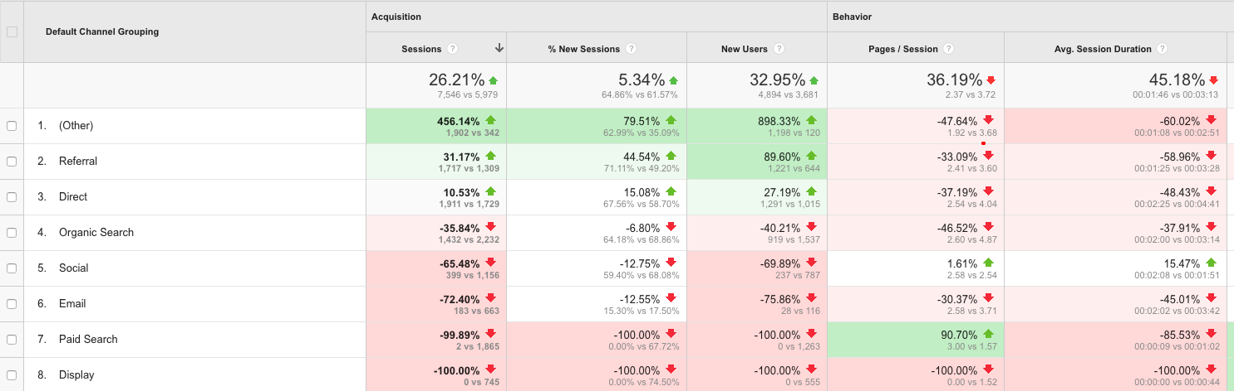
Problems
Pages / Session and Avg. Session Duration are lower than benchmark
Sessions via Organic Search are lower than benchmark
Comparison between ViecBonus and benchmark

Slide 3
Solving problems
Problems
Solution
UI that user can look for JDs easily（solution 1）
Good sorting logic of JD（solution 2）
Appropriate responses to user’s actions （solution 3）
Pages / Session and Avg. Session Duration are lower than benchmark
Sessions via Organic Search are lower than benchmark
Rebuilding page structures for SEO（solution 4）
Add keywords for SEO（solution 5）

Slide 4
Solution 1:UI that user can look for JDs easily
※We are making the design of new Top page and List page now !

Slide 5
Solution 2：Why we need the sorting logic of JD ?
With suitable sorting logic of JD, users can look for the best Jobs easily
Active JD
Hot JD
⑥
⑤
⑦
suitable
＝
①
Fitted + Active + Hot
②
③
④
Fitted JD
Priority：
Fitted ＞ Active ＞ Hot

Slide 6
Solution 2：What is the sorting logic of JD ?
Fitted
Hot
Active
Users can look for the JD satisfying their needs
Users can reach the JDs of companies that their recruiter want ASAP
Users can feel freshness of JDs
Purpose
Elements for sorting
The informations user accessed:
Work place
Occupation
Salary
Company
Searched words
User registered as profile:
Work place
Occupation
Salary
Many successful candidates
High salary
Need ASAP
Need more employees of the posision
Growing number of employees
Growing sales
Recently updated the following:
Updating salary higher
Need more ASAP
Need more employees of the position
※including posting the JD at first time
※JDごとの、必要なタイミング・不足人数と、会社の従業員数・売上の変更は、運営者の承認を必須とする

Slide 7
Solution 3：Appropriate responses to user’s actions
For example,
Display the input form including the content that user inputted past
User put on the area with the mouse cursor → change the cursor to hand mark or change the color of the area, add the shadow around the area
User click the form → highlight the frame of the form
User input word → recommend the words or jobs

Slide 8
Solution 4：Researching

Slide 9
Solution 5：Researching

Slide 10
Statuses of a user and Milestone
Visitor
E-mail address
registrant
Basic registrant
CV registrant
Applicant
Phase1:improve basic registrants
Phase2：improve applicants ?
Interviewee
Offered candidate
Successful
candidate
Phase3：improve successful applicants ?

Slide 11
Statuses of a user and Milestone
Visitor
E-mail address
registrant
Basic registrant
CV registrant
Applicant
Phase1:improve basic registrants
Phase2：improve applicants ?
Interviewee
Offered candidate
Successful
candidate
Phase3：improve successful applicants ?

Slide 12
Customer journey (main route)
List/Search
Email Regist
Top
Detail
Basic Regist
Blog
Complete CV
Page transition
Acquisition
Apply
Focus point（Phase1）

Slide 13
Schedule（Phase1）
6/10
6/17
7/1
7/15
7/22
（Release）
BisDev
Research
Make wireframes
Test
Designer
Design
Engineer
Development
Marketer
Analysis
Planning & Execution
Improve the quantity and quality of JD

Slide 14
Team
※with honorifics
Sales
Marketing
Development
Design
CS
General Manager
Notsu
Product manager
Thanh
Main
Kumazawa・Ha
Daisy
Cuong
Hong
Quynh
Assistant
4 persons
Intern
4 persons
6 persions

Slide 15
Appendix：媒体比較
媒体
Candidateサイド
Clientサイド
運営者サイド
求人の鮮度が良い
給与を見るために会員登録する
キー入力が少なくて済む
求人が多い（大小企業、オールジャンル、オールレイヤー、IT系2,106求人）
サイト・メルマガで、求人をレコメンドしてくれる
元を取るために、能動的に動く
よく採用できると思っている
良い人材が来ると思っている
料金が安い（1職種2.5万円）
良い条件を提示したい
すぐに欲しい求人だけを出す
選考に関与しなくて良い
Vietnamworks
IT求人に特化している
求人が多い（750求人）
給与を見るために会員登録する
料金が安い（1職種1.6万円）
すぐに欲しい求人だけを出す
能動的に動く
選考に関与しなくて良い
itviec
IT求人＋αで、80求人
求人の鮮度が良くない
採用担当はなかなか動かない
緊急性に関係なく求人を出料金が高い（年収20%）
選考の全工程に関与する必要がある
ViecBonus
※ViecBonusは媒体として比較している
鮮度の良い求人を載せ、転職意欲の高いユーザーと、採用意欲の高い採用担当を、双方にとって効率的・効果的に引き合わせることが重要

Slide 16
Appendix 2：転職意欲が高いユーザー（Now editing）
1日あたりのアクセス数が突然多くなった
アクセス日が近い
継続的にアクセスするようになった
滞在時間が長い
List・Searchページを見たり、「次へ」ボタンを押したり、Detailページを見たり、アクション量が増えている
検索したり、Wish listに登録したり、会員登録・レジュメ登録をしたり、より手間のかかるアクションの量が増えている
Applyする
最初は、head hunter が良い候補者を狙いやすいように
次は、外部のhead hunterが良い候補者を狙いやすいように

